Slide 1

氟比洛芬钠滴眼液
(先洛比®)
1、用于控制不建议使用类固醇患者的激光小梁成形术和其他术后的眼前段炎症。
2、用于抑制术中瞳孔缩小。本品不能替代散瞳药物。
上市许可持有人：扬州中宝药业股份有限公司
国内首个获批“抑制术中缩瞳+术后抗炎”双适应症滴眼液

Slide 2
目录
药品基本信息
国内首个获批“抑制术中缩瞳+术后抗炎”双适应症滴眼液。
用于控制术后炎症，及抑制术中瞳孔缩小，实现围手术期一站式管理，填补临床空白。
1
安全性
临床安全性良好，不良反应多为一过性、轻中度，不影响持续用药。
单剂量包装、无防腐剂，长期使用更安全。
2
有效性
术中稳瞳，维持术野清晰，保障手术顺利。
术后抗炎，总有效率达80%，显著降低炎症并发症风险。
3
创新性
双适应症创新，覆盖术中与术后全周期需求。
剂型创新，单剂量无防腐剂包装，提升安全性。
路径创新，国内唯一实现围术期一站式稳瞳抗炎的滴眼液。
4
公平性
为不建议使用类固醇的患者提供有效选择，填补围术期用药空白。
围术期全程双重获益，术中降本、术后控费，减少患者额外治疗负担。
实现患者获益与医保基金使用效率的双重优化。
5

Slide 3
氟比洛芬钠滴眼液是我国首个“抑制术中缩瞳+术后抗炎”双适应症滴眼液
1
药品基本信息
唯一缩瞳抗炎双重功效滴眼液，获国内外指南一致推荐
围术期一站式稳瞳抗炎
基本信息
药品通用名称 | 通用名：氟比洛芬钠滴眼液 商品名：先洛比®
注册分类 | 化学药品 4类
注册规格 | 0.03%（0.4ml：0.12mg）
说明书适应症 | 1、用于控制不建议使用类固醇患者的激光小梁成形术和其他术后的眼前段炎症。 2、用于抑制术中瞳孔缩小。本品不能替代散瞳药物。
用法用量 | 1、用于抑制术中瞳孔缩小时，术前 2 小时开始每半小时滴 1 滴，最后 1 滴在手术前至少30分钟给药。 2、用于控制术后和激光小梁成形术后的炎症时应遵循上述给药方案。术后24小时开始，每天4次，每次滴1滴，在激光小梁成形术后持续1周，在其他手术后持续2-3周。
中国大陆首次上市时间 | 2025.12.30
目前大陆地区同通用名药品的上市情况 | 已上市2家
全球首个上市国家及上市时间 | 1986年 美国
是否为 OTC 药品 | 否
围术期一站式护航：获批“抑制术中缩瞳+术后抗炎”双适应症，实现围术期全程用药管理
单剂量包装更易管理：单剂量包装可实现精准给药，相较多剂量包装参比制剂可减少反复开启带来的污染风险，便于临床管理
临床证据充分：国内外大量临床证据证明本品可显著减少术中缩瞳，抗炎效果与激素相当且无升高眼压风险；同领域药物如溴芬酸钠滴眼液中国质量一致性证据相对缺乏
无防腐剂更温和：本品无防腐剂添加，减轻角膜上皮负担，短程、高频、敏感眼表状态亦适用；同领域药物大多含防腐剂，易引起角膜上皮损伤，刺激性相对较大
安全性
有效性
创新性
参照品建议：溴芬酸钠滴眼液
1
作用机制相同
溴芬酸钠滴眼液和氟比洛芬钠滴眼液同为⾮甾体抗炎药类滴眼液
2
医保目录同领域内临床应用内最广泛
公平性
  溴芬酸钠滴眼液为⾮甾体抗炎药类滴眼液中在术后抗炎领域应⽤最⼴泛的⽬录内药品，符合医保谈判的对照品选择原则；
数据来源：国家卫生健康委：《“十四五”全国眼健康规划（2021–2025年）》及解读；《中国青光眼指南（2020年）》；《中、欧国际近视手术大数据白皮书2.0》

Slide 4


2
我国相关眼病患者多，内眼围术期管理需求持续增加，其中术中缩瞳抑制和术后抗炎是影响手术安全与视觉恢复的两大核心环节
中国内眼手术量庞大，围术期管理负担日益凸显
术中缩瞳抑制和术后抗炎是手术预后的关键保障因素
基本信息
中国作为全球眼病患者最多的国家，眼病患者基数大
1
手术应用场景
白内障等内眼手术，需维持术中瞳孔直径和手术视野；
开角型青光眼/高眼压症，降眼压激光治疗后眼前段炎症；
不建议使用或需减少使用类固醇的术后炎症控制
白内障
随着人口老龄化加速，我国白内障发病人数在逐渐增加。
据统计，我国60岁至89岁人群白内障发病率高达80%，90岁以上人群白内障发病率达到90%以上。
青光眼
我国人群青光眼患病率达2.58%，约占世界青光眼患者的四分之一，2020年我国青光眼患者估算约2100万。
约90% 的青光眼患者未能得到及时诊断
安全性
有效性
术野变窄
手术难度增加
并发症增加
视觉恢复受影响
2
氟比洛芬钠滴眼液可实现“抑制术中缩瞳+术后抗炎”全程护航
创新性
内眼手术需求量持续增长，手术管理负担沉重
在散瞳药基础上抑制前列腺素介导的术中缩瞳，维持术中瞳孔直径和手术视野；
为不建议使用类固醇患者提供眼前段术后局部抗炎选择。
产品边界：不能替代散瞳药物；
应用场景应聚焦“内眼手术术中瞳孔稳定”与“眼前段术后炎症控制”。
2020年我国白内障手术率已超过3000例/百万人口，年手术需求约500万例；约65%-70%青光眼患者最终会接受手术治疗。
屈光、角膜、眼表等手术量持续增长，术后均存在不同程度眼前段炎症管理需求。
公平性
数据来源：国家卫生健康委：《“十四五”全国眼健康规划（2021–2025年）》及解读；《中国青光眼指南（2020年）》；《中、欧国际近视手术大数据白皮书2.0》

Slide 5
4
氟比洛芬钠滴眼液无激素副作用，常见不良反应均为一过性，整体安全可控；单剂量包装设计、无防腐剂添加，有效保障用药安全性
说明书收载的安全性信息
上市后安全性评价和信息
基本信息
  常见不良反应均为一过性，安全可控
    常见不良反应主要表现为短暂的局部刺激症状，如轻度烧灼感、刺痛感或异物感。
    通常症状轻微且为一过性，不影响持续用药。
  国内外均无严重安全事件报道：
    氟比洛芬钠滴眼液在全球范围内在多个国家上市，有广泛的用药群体使用经验和数据。
    国际上无特殊毒性或可致眼残疾的病例报告。
    国内也未见各相关国家药监管理部门的严重不良反应报告、安全性警告、黑框警告以及相关安全性引起的撤市信息。
安全性
  严重不良反应发生情况：
    角膜并发症：长期使用可能延缓角膜愈合，增加感染风险。
    过敏反应：禁用于对氟比洛芬、阿司匹林或NSAIDs过敏者。
有效性
创新性
氟比洛芬钠滴眼液采用单剂量包装，不含防腐剂，有效提升用药安全性
  大幅降低用药感染风险：
  独立单剂量包装设计，一次一支，即用即弃，从物理层面彻底杜绝了药液在开启后被微生物污染的可能性。
  减少眼表毒性损伤：
  有效避免防腐剂对角膜上皮细胞和泪膜的长期化学性损害，尤其适合眼表功能不佳或需要长期使用滴眼液的患者。
公平性

Slide 6
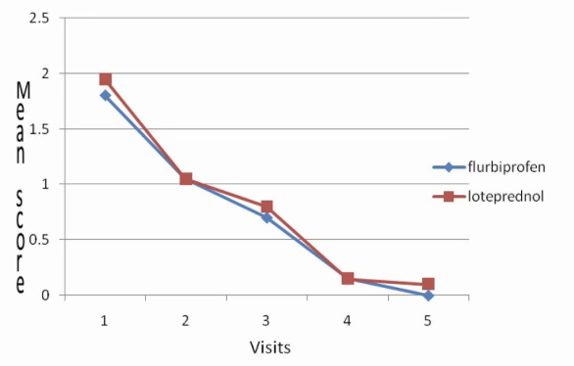
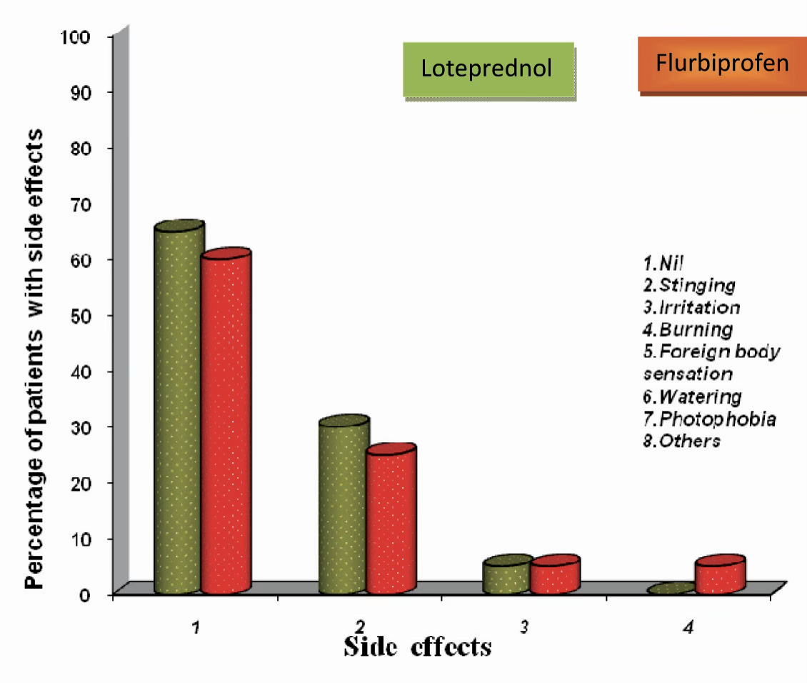

氟比洛芬钠滴眼液作为全新NSAIDs眼科用药，其抗炎疗效于激素相当且无升高眼压风险，在临床实践中得到广泛认可
5
应用于眼部手术和激光手术前后，可有效控制不推荐使用类固醇的患者的眼部炎症
基本信息
氟比洛芬钠vs.皮质类固醇氯替泼诺
氟比洛芬钠vs.糖皮质激素
整体趋势对比：
氟比洛芬钠组与氯替泼诺组的充血恢复曲线高度重合，全程无明显差异，说明两者在控制术后结膜充血方面效果相当。
白内障超声乳化术后联合使用糖皮质激素（典必殊滴眼液）和非甾体类抗炎药，比单独使用糖皮质激素的房水闪辉值更低；
在术后2周和1个月时，单用糖皮质激素组的眼压更高。
安全性
有效性
结膜充血平均评分比较
 |  | 术后14天 | 术后30天
对照组 | 房水闪辉 | 7.6±4.6 | 6.6±4.2
 | 房水细胞 | 9.8±19.6 | 8.3±3.6
 | 眼压 | 15.7±2.6mmHg | 15.7±2.6mmHg
实验组 | 房水闪辉 | 3.8±2.4 | 4.1±4.3
 | 房水细胞 | 6.72±1.4 | 3.2±3.7
 | 眼压 | 15.7±2.5mmHg | 15.6±2.2mmHg
不良反应对比：
氟比洛芬钠组不良反应发生率与氯替泼诺组相当，且均为短暂、自限性的轻微症状，耐受性良好。
创新性
公平性
不良反应比较
应用于眼部手术和激光手术前后时，氟比洛芬钠抗炎效果与糖皮质激素相当，且无升高眼压风险，可作为单纯白内障手术后常规术后治疗的替代药物
Journal of Clinical and Diagnostic Research. 2012 November, Vol-6(9): 1499-1503
何夏怡等.白内障超声乳化术后联合应用糖皮质激素和非甾体类抗炎药的临床研究[J].中国医师杂志, 2006, 8(007):954-955.

Slide 7
氟比洛芬钠滴眼液作为全新NSAIDs眼科用药，多项临床证据均证明其可显著抑制内眼手术中的瞳孔缩小
6
显著抑制内眼手术中的瞳孔缩小
基本信息
氟比洛芬钠vs.安慰剂
氟比洛芬钠vs.复方托品酰胺
双盲研究，评价氟比洛芬钠在囊外晶状体摘除中维持术中瞳孔扩张作用
安慰剂组可手术操作的瞳孔面积从I期56.18 mm²显著减少到阶段III9.94 mm²，而氟比洛芬组从阶段I58.05 mm²到阶段III50.24 mm²变化不大。
氟比洛芬术中持续散瞳效果显著，在维持术中散瞳可更好地冲洗晶状体物质，从而能更好地进行ECLE术，且显著减少后发性白内障。在维持术中散瞳方面具有显著的优势。
人工晶体植入术术前使用氟比洛芬钠滴眼液的患者中术中瞳孔缩小2级以上的只有3例（10.7%），而在对照组中瞳孔缩小2级以上者有15例（62.5%），两组间差异有非常显著性意义（P<0.01）。
安全性
有效性
创新性
 | 瞳孔直径(mm) |  |  | 瞳孔面积(mm²） |  |  | 后发性 白内障
 | 阶段I | 阶段III | %变化 | 阶段I | 阶段III | %变化
对照 | 8.46 | 3.56 | 4.9(57.9%) | 56.18 | 9.94 | -46.24(82.3%) | 44%
氟比洛芬 | 8.60 | 8.01 | -0.59(6%) | 58.05 | 50.24 | -7.81(13.45%) | 8%
公平性
Indian journal of ophthalmology, 1992, 40(4):109-114.
许时.欧可芬滴眼液在人工晶体植入术中的应用观察[J].江苏临床医学杂志, 2001, 5(5):429-430.

Slide 8



氟比洛芬钠的缩瞳抗炎双重临床用药场景已被多项国内外权威指南推荐
7
全球多个权威临床诊疗指南推荐NSAIDs药物用于手术期患者的缩瞳抗炎
基本信息
临床指南/共识 | 推荐描述
白内障围手术期非感染性炎症防治专家共识（2015年） | 推荐NSAIDs用于抑制手术诱发的瞳孔缩小和炎症反应
成人白内障手术操作规范（2026年版） | 推荐术前应用散瞳剂联合非甾体类抗炎药，并尽量缩短飞秒激光操作与白内障超声乳化操作之间的时间间隔。 建议在围手术期使用非甾体类抗炎药物，以预防术中瞳孔缩小、黄斑囊样水肿，减轻炎症反应。
选择性激光小梁成形术治疗青光眼专家共识（2016年） | 推荐治疗后短期使用非甾体类抗炎药物点眼
ESCRS Cataract Surgery Recommendations | 推荐白内障术后NSAIDs滴眼液与糖皮质激素滴眼液联合使用，较单药更有效预防炎症和CME。
ASCRS Cataract Clinical Committee / AGS报告（JCRS, 2016） | 指出NSAIDs可减轻疼痛、预防术中缩瞳、调节术后炎症并降低CME风险
安全性
有效性
创新性
公平性
【1】白内障围手术期非感染性炎症防治专家共识（2015年） 【4】ESCRS Cataract Surgery Recommendations
【2】成人白内障手术操作规范（2026年版）
【3】选择性激光小梁成形术治疗青光眼专家共识（2016年） 【5】ASCRS Cataract Clinical Committee / AGS报告（JCRS, 2016）

Slide 9


氟比洛芬钠滴眼液是国内唯一获批围术期一站式稳瞳抗炎双适应症的非甾体滴眼液；单剂量包装实现短程精准用药；不含防腐剂减少眼表刺激
8
药品机制创新
应用创新
基本信息
1
国内唯一获批围术期一站式稳瞳抗炎的双适应症非甾体滴眼液
1
单剂量包装更契合围术期短程、精准、卫生用药
本品采用单剂量包装，符合眼科围术期短疗程、阶段性、精准用药特点，有助于减少多剂量包装反复开启带来的污染风险，
便于按术前、术后不同用药阶段进行剂量核算和医保支付管理。
安全性
2
实现质量一致性与供应链自主，实现了从技术引进到普惠可及的机制跃升
有效性
本品通过制剂工艺创新，实现与原研OCUFEN®的质量一致性与供应链自主。
将国际验证的“术中缩瞳+术后抗炎”双机制临床价值，以国产化路径转化为稳定、可及的公共健康产品。
“对标+自主”的转化机制打破了进口依赖与非规范用药的路径锁定，以体系化能力保障眼科围术期用药的规范供应，实现了从技术引进到普惠可及的机制跃升。
2
不含防腐剂，减少眼表额外刺激
创新性
本品采用不含防腐剂的单剂量包装，避免苯扎氯铵等常见眼用防腐剂可能带来的眼表刺激、泪膜稳定性影响及角膜上皮负担，更适合眼科围术期患者短程、高频、敏感眼表状态下使用。
公平性

Slide 10


氟比洛芬钠滴眼液填补围术期用药空白，一药兼顾术中稳瞳与术后抗炎，临床用药便捷，依从性更高
9
提升公共健康水平
弥补目录短板
基本信息
本品通过术中稳定瞳孔维持手术安全，术后快速抗炎促进恢复，双效协同可降低手术并发症风险、缩短患者康复周期。
减少术后视力损伤等严重事件，提升眼科手术整体质量与患者生存获益，从个体康复到群体防盲治盲层面，切实提升公共健康水平。
当前医保目录中尚缺少通过一致性评价、且明确用于抑制白内障术中缩瞳的局部眼用 NSAID 药物。
本品纳入医保后，可补齐眼科围术期“术中缩瞳抑制”这一细分场景的目录短板，为白内障等眼科手术患者提供质量一致性明确、适应症清晰、支付可及的治疗选择。
安全性
有效性
符合“保基本”原则
临床管理难度低
本品兼具术中稳瞳与术后抗炎双适应症，一药两用，避免联合用药的额外开销与潜在相互作用风险。
本品简化用药流程，同步达成手术安全和术后恢复两大目标
双重覆盖缩短了整体治疗路径，降低了重复给药带来的医保累积支出，显著提升药物经济性，更精准地贯彻了“保基本”原则。
无临床滥用或超说明书用药的风险：本品说明书用法用量明确，术前、术后使用阶段清楚。
便于医疗机构管理：本品无需冷藏储存，常温下性质稳定，单剂量包装便于按疗程核算用量，有利于医疗机构开展规范处方和医保审核管理，临床管理方便。
患者用药依从性提升：一药兼顾术中稳瞳与术后抗炎，临床用药便捷，依从性更高。
创新性
公平性

Slide 11
总结
药品基本信息
国内首个获批“抑制术中缩瞳+术后抗炎”双适应症滴眼液。
用于控制术后炎症，及抑制术中瞳孔缩小，实现围手术期一站式管理，填补临床空白。
1
安全性
临床安全性良好，不良反应多为一过性、轻中度，不影响持续用药。
单剂量包装、无防腐剂，长期使用更安全。
2
有效性
术中稳瞳，维持术野清晰，保障手术顺利。
术后抗炎，总有效率达80%，显著降低炎症并发症风险。
3
创新性
双适应症创新，覆盖术中与术后全周期需求。
剂型创新，单剂量无防腐剂包装，提升安全性。
路径创新，国内唯一实现围术期一站式稳瞳抗炎的滴眼液。
4
公平性
为不建议使用类固醇的患者提供有效选择，填补围术期用药空白。
围术期全程双重获益，术中降本、术后控费，减少患者额外治疗负担。
实现患者获益与医保基金使用效率的双重优化。
5

